Slide 1


Salario Variabile 2016
3 luglio 2017

Slide 2

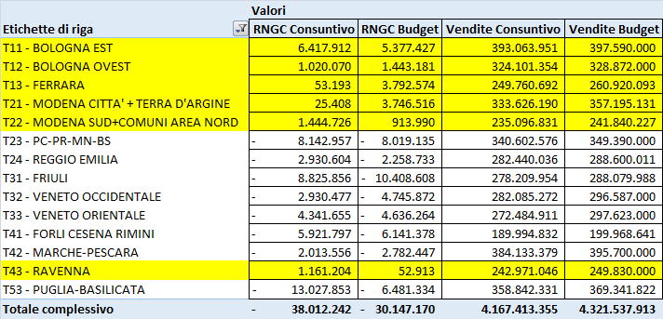
Salario Variabile: obiettivi e consuntivi per Territorio
I dati di budget e consuntivo relativi al risultato netto della gestione caratteristica sono
calcolati al netto della quota di Spese Generali imputata in proporzione alle vendite

Slide 3
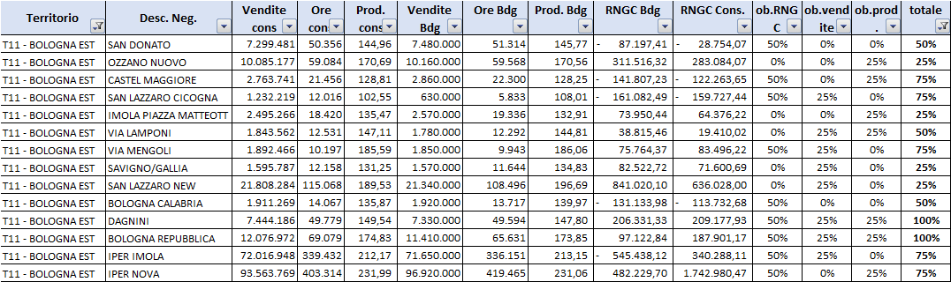
Punti Vendita che percepiscono
Salario Variabile

Slide 4
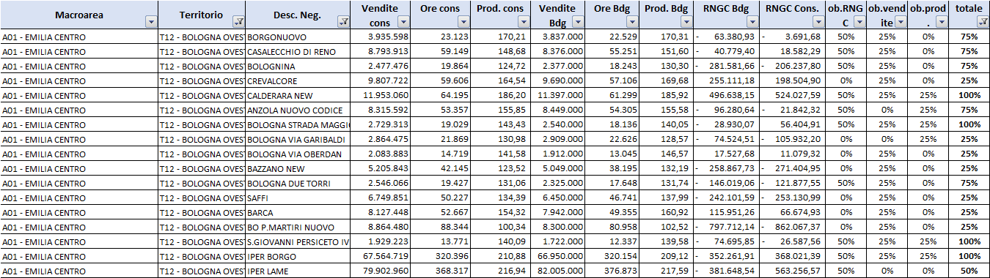
Punti Vendita che percepiscono
Salario Variabile

Slide 5
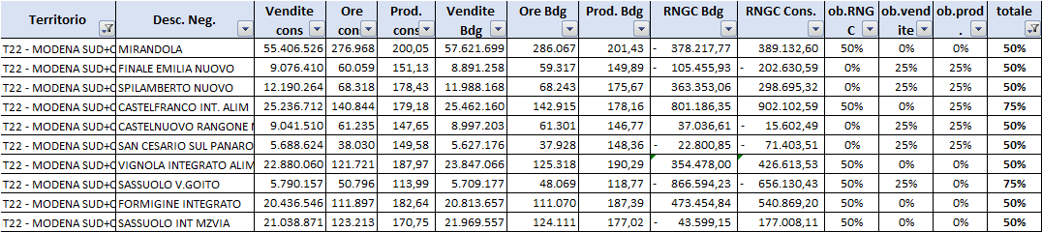
Punti Vendita che percepiscono
Salario Variabile

Slide 6
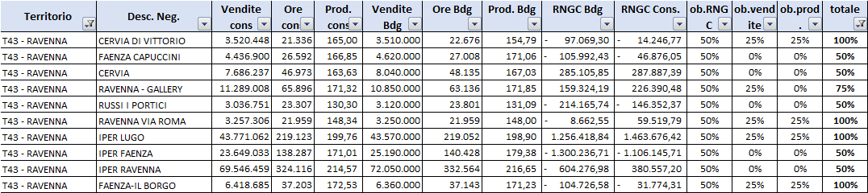
Punti Vendita che percepiscono
Salario Variabile
Nei 6 territori percepiscono salario variabile 53 punti di vendita su 116 pari al 47%
(il 15% a totale cooperativa)

Slide 7

Importo Medio
Lordo Salario Variabile
Media Erogazione Addetti Rete 4 liv par 144 €106,00
Media Erogazione Q/ID Rete € 1.432,00
Media Erogazione Q/ID Sede € 344,00
Media Erogazione Addetti Sede 4 liv par 144 € 58,00
I percettori totali (rete + sede) sono 4.554 su 18.294 dipendenti aventi diritto pari al 25% ed un costo complessivo di € 1.518.396

Slide 8
Indicatore aggiuntivo Scontrino Medio Domenicale
Romagna Marche Abruzzo

Slide 9
Indicatore aggiuntivo Scontrino Medio Domenicale
IPMK Romagna Marche Abruzzo

Slide 10
Indicatore aggiuntivo Scontrino Medio Domenicale
SMK Romagna Marche Abruzzo

Slide 11
Indicatore aggiuntivo Scontrino Medio Domenicale
Sintesi

